Slide 1
软件体系结构
5 独立构件体系结构风格
刘旭东
cameran@hit.edu.cn
Saturday, November 7, 2026

Slide 2
思考&回忆
思考
  GUI编程
  Windows操作系统中Hook机制
  Jquery中的回调
  inversion of control (IoC)
  …
回忆：学习过“观察者模式”吗？

Slide 3
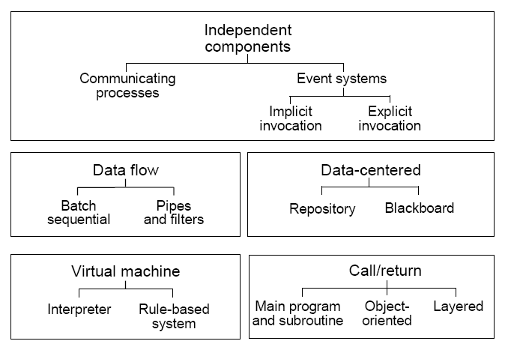
主要内容

Slide 4
主要内容
5.1显式调用 vs 隐式调用
5.2事件系统的基本结构
5.3事件系统的调度方式
  没有派谴模块的事件调度
  带有派谴模块的事件调度
5.4事件系统的实现机制
5.5事件系统的优缺点分析

Slide 5
5.1 显式调用 vs. 隐式调用
Explicit vs. Implicit Invocation

Slide 6
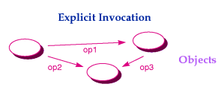
Explicit Invocation (显式调用)
Traditionally, in a system in which the component provide a collection of routines and functions, such as an object-oriented system, components typically interact with each other by explicitly invoking those routines.
各个构件之间的互动是由显性调用函数或程序完成的。
调用过程与次序是固定的、预先设定的。

Slide 7
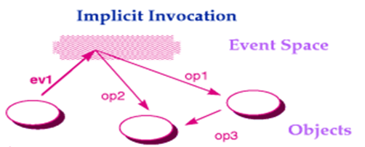
Implicit Invocation(隐式调用)
Garland and Shaw: The idea behind implicit invocation is that instead of invoking a procedure directly.
  A component(Event Source) can annonce (or broadcast) one or more events.一个组件可以广播一些事件。
  Other components(Event Handlers) in the system can register an interest in an event by associating a procedure with it (how?).系统中的其它构件可以注册自己感兴趣的事件，并将自己的某个过程与相应的事件进行关联。
  When the event is announced the system (Event Manager) itself invokes all of the procedures that have been registered for the event. 当一个事件被发布，系统自动调用在该事件中注册的所有过程。
Thus an event 'implicitly' causes the invocation of procedures in other modules.
Notes:
Implicit invocation systems are driven by events

Slide 8
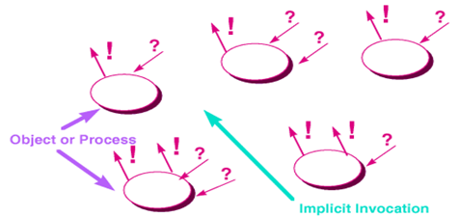
为何称为“独立构件”风格？
这种风格的主要特点是：事件的触发者并不知道哪些构件会被这些事件影响，相互保持独立。
  这样不能假定构件的处理顺序，甚至不知道哪些过程会被调用；
  各个构件之间彼此之间无连接关系，各自独立存在，通过对事件的发布和注册实现关联；

Slide 9
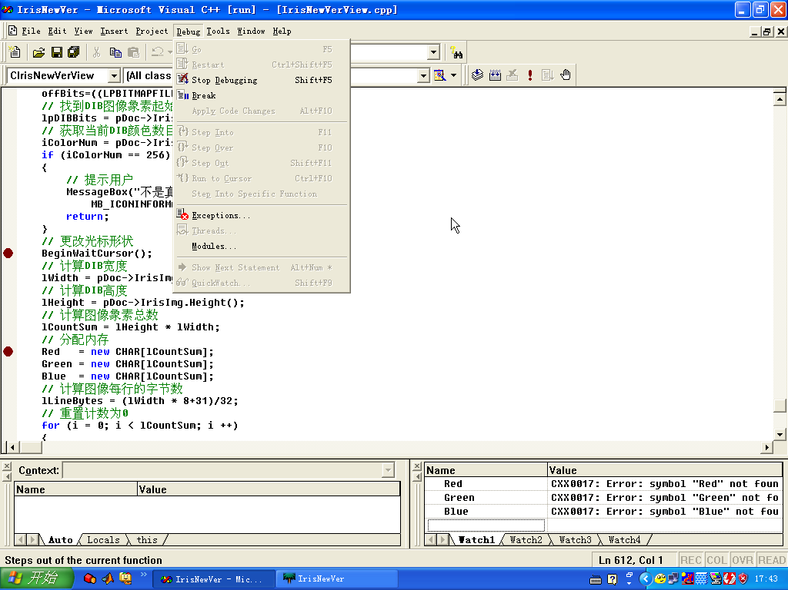
思考：调试器中的断点处理？
遇到断点，编辑器将源代码滚动到断点处，变量监测器则更新当前变量值并显示出来。How?

Slide 10
5.2 事件系统的基本结构

Slide 11
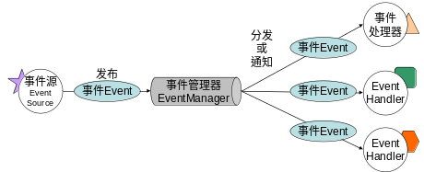
事件系统的基本构成与工作原理
报刊订阅机理？
特点 | 描述
分离的交互 | 事件发布者并不会意识到事件订阅者的存在。
一对多通信 | 采用发布/订阅消息传递，一个特定事件可以影响多个订阅者。
基于事件的触发器 | 由事件触发过程调用。
异步 | 支持异步操作。

Slide 12
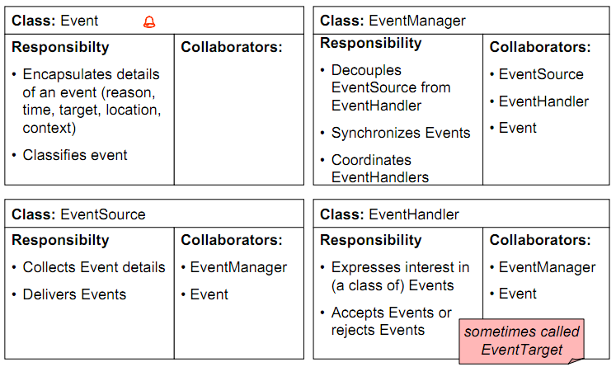
事件系统的基本构成与工作原理

Slide 13
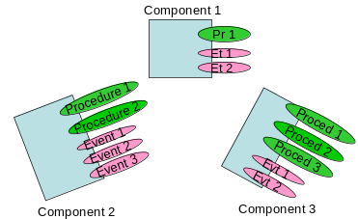
事件系统的基本构件
Components: objects or processes whose interfaces provide both (基本构件：对象或过程，并分类为以下更小的构件)
  a collection of procedures (过程或函数，充当事件源或事件处理器的角色)
  a set of events (事件).

Slide 14
事件系统的连接机制(1)
Connectors: event-procedure bindings (连接器：事件-过程绑定)
  Procedures are registered with events (过程<事件处理器，事件的接收和处理方>向特定的事件进行注册);
  Components communicate by announcing events at “appropriate” times (构件<事件源>发布事件);
  when an event is announced the associated procedures are (implicitly) invoked (当某些事件被发布时，向其注册的过程被隐式调用);
  Order of invocation is non-deterministic (调用的次序是不确定的);

Slide 15
事件系统的连接机制(2)
In some treatments, connectors are event-event bindings (在某些情况下，一个事件也可能触发其他事件，形成事件链).
Event 3
Event 2
Event 1
Procedure 2
Procedure 1

Slide 16
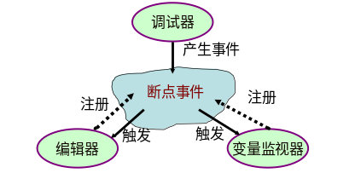
回到调试器的例子
EventSource: debugger (调试器)
EventHandler: editor and variable monitor (编辑器与变量监视器)
EventManager: IDE (集成开发环境)
编辑器与变量监视器向调试器注册，接收“断点事件”；
一旦遇到断点，调试器发布事件，从而触发”编辑器”与”变量监测器” ；
编辑器将源代码滚动到断点处，变量监测器则更新当前变量值并显示出来。

Slide 17
5.3 事件系统的调度机制
Dispatch Mechanisms

Slide 18
事件调度策略
When an event is announced, the system itself automatically invokes all of the procedures that have been registered for that event. (当事件发生时，已向此事件注册过的过程被激发并执行)
How to make events dispatched to registered components in the system? (问题：事件如何被分发到已注册的模块？)
两种策略
  EventManager without a central dispatcher module (无独立调度模块的事件管理器)
  EventManager with separated dispatcher module (有独立派谴模块的事件管理器)

Slide 19
1 无独立调度模块的事件系统
This module is usually called Observable/Observer (称为“被观察者/观察者”).
Each module allows other modules to declare interest in events that they are sending. (每一个模块都允许其他模块向自己所能发送的某些消息表明兴趣)
Whenever a module sends an event it sends that event to exactly those modules that registered interest in that event. (当某一模块发出某一事件时，它自动将这些事件发布给那些曾经向自己注册过此事件的模块)

Slide 20
无独立的调度模块的系统
Observable
Observer
Observer
Observer
Observable/Observer module
Legend:
Register Event
Send event

Slide 21
Observer Pattern(观察者模式)
interface
Subject
interface
Observer
+attach:void
+detach:void
+notifyObservers:void
+update:void
ConcreteSubject
ConcreteObserver
+attach:void
+detach:void
+notifyObservers:void
+observers:Enumeration
+update:void

Slide 22
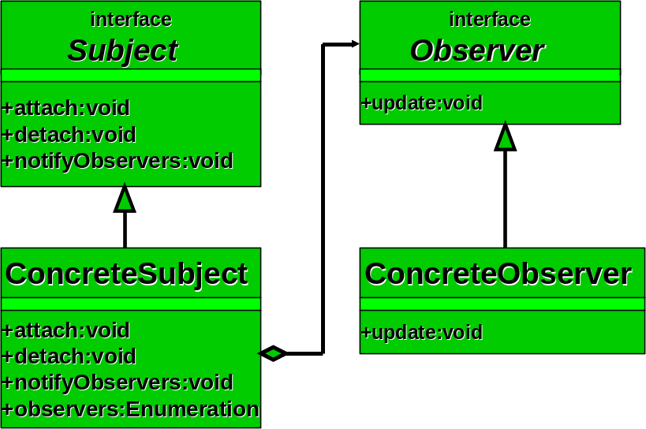
Observer Pattern(观察者模式)
Mechanism
  A Concrete subject object attaches observers
  If there is an event, the Concrete subject object will notify all observers
  Every Observer subclass has a method called update
  Once notified, the update will do something

Slide 23
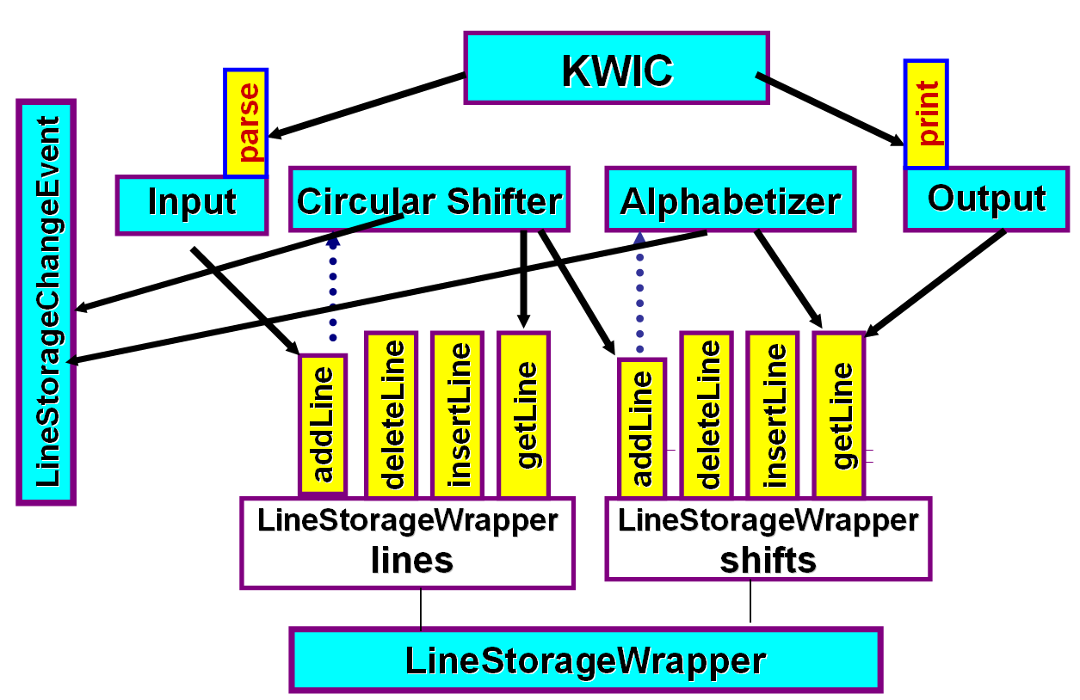
KWIC Solution: Implicit Invocation
Observer
Observerable

Slide 24
KWIC Solution: Implicit Invocation
Two LineStorage modules
  The first LineStorage module is responsible for holding all original lines. (第一个LineStorage模块负责保存最初输入的lines)
  The second LineStorage module is responsible for holding all circular shifts. (第二个LineStorage模块负责保存所有经过循环移位/排序后得到的lines)

Slide 25
KWIC Solution: Implicit Invocation
Input module, responsible for reading the data from a file and storing it in the first LineStorage module. (Input:负责从输入文件读取信息并保存在第一个LineStorage模块中)
CircularShifter module, responsible for producing circular shifts and storing them in the second LineStorage module. (CircularShifter: 负责移位并将结果存储在第二个lineStorage模块中)
Alphabetizer module, responsible for sorting circular shifts alphabetically. (Alphabetizer: 负责对移位结果进行排序)
Output module, responsible for printing the sorted shifts. (Output: 负责产生输出结果)
Master control module: responsible for overall control of the system. (Master control: 负责系统的全局控制)

Slide 26
KWIC Solution: Implicit Invocation
Use Observable/Observers pattern for handling events in the system (该案例中，使用观察者模式来处理事件).
  The two LineStorage modules are implemented as Observable modules; (两个LineStorage模块被实现为“被观察者”)
  The CircularShifter and the Alphabetizer module are implemented as Observers. (CircularShifter和Alphabetizer模块被实现为“观察者”)
  The CircularShifter is an Observer of the first LineStorage module, whereas the Alphabetizer is an Observer of the second LineStorage module. (CircularShifter模块观察者第一个LineStorage ，Alphabetizer观察第二个LineStorage )

Slide 27
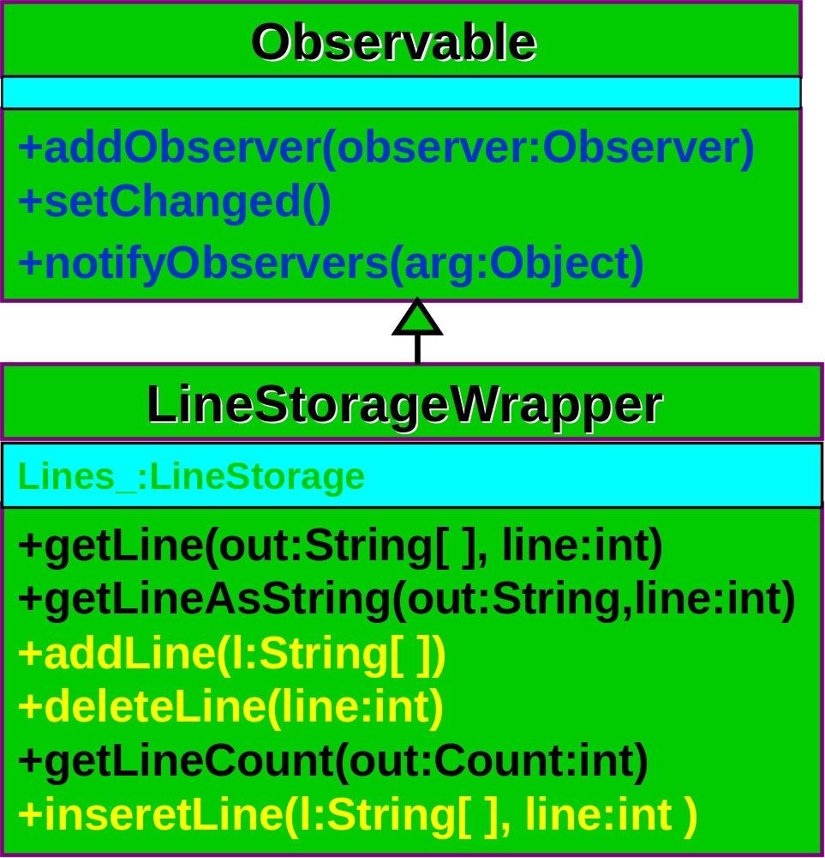
KWIC Solution: Implicit Invocation
Event
object

Slide 28
KWIC Solution: Implicit Invocation
Event
object
《interface》
Observer
update(observable: Observable, arg: Object)
Circularshifter
Alphabetizer
update(observable:
Observable,
arg: Object)
update(observable:
Observable,
arg: Object)

Slide 29
Class KWIC
//被观察者
LineStorageWrapper lines = new LineStorageWrapper();
LineStorageWrapper shifts = new LineStorageWrapper();
//注册观察者
CircularShifter shifter = new CircularShifter(shifts);
lines.addObserver(shifter);
Alphabetizer alphabetizer = new Alphabetizer();
shifts.addObserver(alphabetizer);
//开始处理
Input input = new Input();
Output output = new Output();
input.parse(file, lines);
output.print(shifts);
循环移位及排序操作呢？

Slide 30
KWIC Solution: Implicit Invocation
The CircularShifter registers its interest in the first LineStorage module. (CircularShifter向第一个LineStorage模块注册，以表明兴趣)
The first LineStorage module sends an event whenever a new line has been added to it. (当有新行被加入到第一个LineStorage模块时，它将发出一个事件)
The CircularShifter module receives the event sent by the first LineStorage module. (CircularShifter模块接收到该事件)
As a response to receiving the event the CircularShifter module produces all circular shifts of the newly added line and store those shifts in the second LineStorage module. (作为对该事件的响应，CircularShifter模块对新加入的行进行循环移位，并将产生的结果写入第二个LineStorage模块中)

Slide 31
KWIC Solution: Implicit Invocation
The Alphabetizer module registers its interest in the second LineStorage module. (Alphabetizer模块向第二个LineStorage模块注册，表明兴趣)
The second LineStorage module sends an event whenever a new circular shift has been added to it. (当有新的循环移位行加入到第二个LineStorage模块时，它发出事件)
The Alphabetizer module receives the event sent by the second LineStorage module. (Alphabetizer模块接收到该事件)
As a response to receiving that event the Alphabetizer module sorts circular shifts. (作为对该事件的响应， Alphabetizer对这些循环移位行进行排序)

Slide 32
Class KWIC
//被观察者
LineStorageWrapper lines = new LineStorageWrapper();
LineStorageWrapper shifts = new LineStorageWrapper();
//注册观察者
CircularShifter shifter = new CircularShifter(shifts);
lines.addObserver(shifter);
Alphabetizer alphabetizer = new Alphabetizer();
shifts.addObserver(alphabetizer);
//开始处理
Input input = new Input();
Output output = new Output();
input.parse(file, lines);
output.print(shifts);
有耦合!

Slide 33
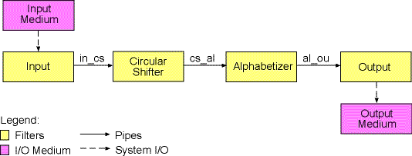
对比 Pipes and Filters 风格
...
FileInputStream in = new FileInputStream(file);
Pipe in_cs = new Pipe(); // create three objects of Pipe
Pipe cs_al = new Pipe(); // and one object of type
Pipe al_ou = new Pipe(); // FileInputStream
Input input = new Input(in, in_cs);
CircularShifter shifter = new CircularShifter(in_cs, cs_al);
Alphabetizer alpha = new Alphabetizer(cs_al, al_ou);
Output output = new Output(al_ou); // output to screen
input.start();
shifter.start();
alpha.start();
output.start();
...
对象之间没有直接耦合

Slide 34
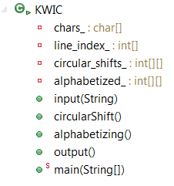
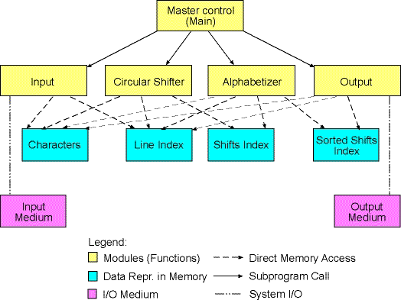
对比Main program/subroutine风格
很多很复杂的数据依赖!!!

Slide 35
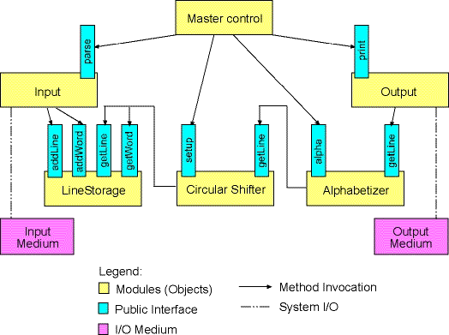
对比OO风格实现
//主对象KWIC构造五个对象实例
LineStorage lines = new LineStorage();
Input input = new Input();
CircularShifter shifter = new CircularShifter();
Alphabetizer alphabetizer = new Alphabetizer();
Output output = new Output();
//然后分别调用这五个对象实例的某些方法
input.parse(file, lines);
shifter.setup(lines);
alphabetizer.alpha(shifter);
output.print(alphabetizer);
input对象依赖lines对象
Shifter对象依赖lines对象
alphabetizer对象依赖Shifter对象
output对象依赖alphabetizer对象
除此之外，还有一些间接依赖关系！

Slide 36
KWIC Solution: Implicit Invocation
Easily supports functional enhancements to the system: (优点：功能扩展比较容易)
  additional modules can be attached to the system by registering them to be invoked on data-changing events. (新模块可直接被加到系统中，只需将其注册到事件系统中即可)
  Because data is accessed abstractly, it also insulates computations from changes in data representation. (数据通过接口访问，数据格式的变化不会影响其他部分)
  Reuse is also supported, since the implicitly invoked modules only rely on the existence of certain externally triggered events. (各模块之间的调用隐式化，从而复用性提高)

Slide 37
KWIC Solution: Implicit Invocation
It is difficult to control the order of processing of the implicitly invoked modules. (难以控制各模块之间的处理次序)
Because invocations are data driven, the most natural implementations of this kind of decomposition tend to use more space than the previously considered decompositions. (使用更多的存储空间)

Slide 38
KWIC Solution: Implicit Invocation
思考以下情况程序如何修改？
  要增加“过滤掉非关键词”的功能
  要修改“排序策略”
进一步思考
  对于要增加“过滤掉非关键词”的功能，如果不允许修改Input，如何修改？
→修改Input或CircularShifter
→修改Alphabetizer

Slide 39
2 事件派遣模块 Event dispatcher module
事件派遣模块(Event dispatcher module)的功能：
  The dispatcher module is responsible for receiving all incoming events and dispatching them to other modules in the system. (负责接收到来的事件并派遣它们到其它模块)
  The dispatcher should decide how events are sent to other modules with two different strategies (派遣器应该决定怎样派遣：又存在两种策略)
    广播式(All broadcasting) ：派遣模块将事件广播到所有的模块，但只有感兴趣的模块才去取事件并触发自身的行为；
    选择广播式(Selected broadcasting) ：派遣模块将事件送到那些已经注册了的模块中。

Slide 40
广播式
无目的广播，靠接受者自行决定是否加以处理或者简单抛弃
dispatcher
Module 1
Module 2
Module 3
我们都得到了事件
我对此事件感兴趣，触发我的行为
我对此事件不感兴趣，不触发我的行为

Slide 41
选择广播式
publisher
dispatcher
我没预定!我得
不到事件消息
subscriber
subscriber
subscriber
也称 出版/订阅策略.
Publish/Subscribe strategy
Publish event
Subscribe
Send event

Slide 42
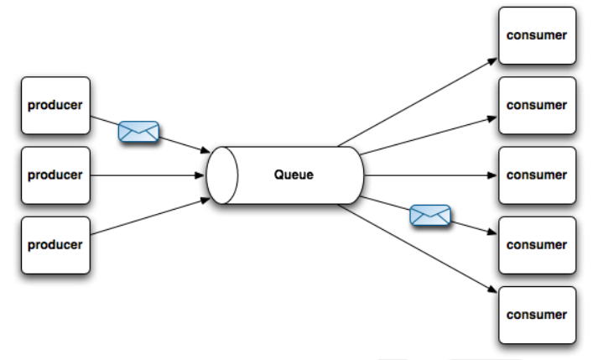
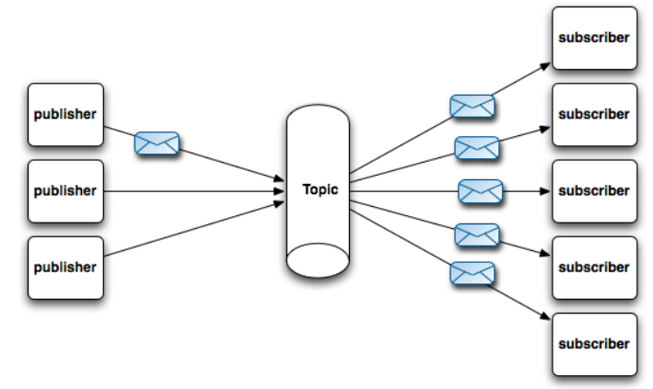
选择广播式的两种策略
Point-to-Point (message queue) (点对点模式：基于消息队列)
Publish-Subscribe (发布-订阅模式)

Slide 43
点对点的选择广播式：消息队列
Point-to-Point (Message Queue)
System installs and configures a queue manager and defines a named message queue. (系统安装并配置一个队列管理器，并定义一个命名的消息队列)
An application then registers a software routine that “listens” for messages placed onto the queue. (某个应用向消息队列注册，以监听并处理被放置在队列里的消息)
Second and subsequent applications may connect to the queue and transfer a message onto it. (其他的应用连接到该队列并向其中发布消息)
The queue manager stores the messages until a receiving application connects and then calls the registered software routine. (队列管理器存储这些消息，直到接收端的应用连接到队列，取回这些消息并加以处理)
Message can be consumed by only one client. (消息只能够被唯一的消费者所消费，消费之后即从队列中删除)

Slide 44
点对点的选择广播式：消息队列
Point-to-Point (Message Queue)

Slide 45
发布-订阅的选择广播式 Publish-Subscribe
Publishers post messages to an intermediary Broker and subscribers register subscriptions with that broker. (事件发布者向“主题”发布事件，订阅者向“主题”订阅事件)
  一个事件可以被多个订阅者消费；
  事件在发送给订阅者之后，并不会马上从topic中删除，topic会在事件过期之后自动将其删除。

Slide 46
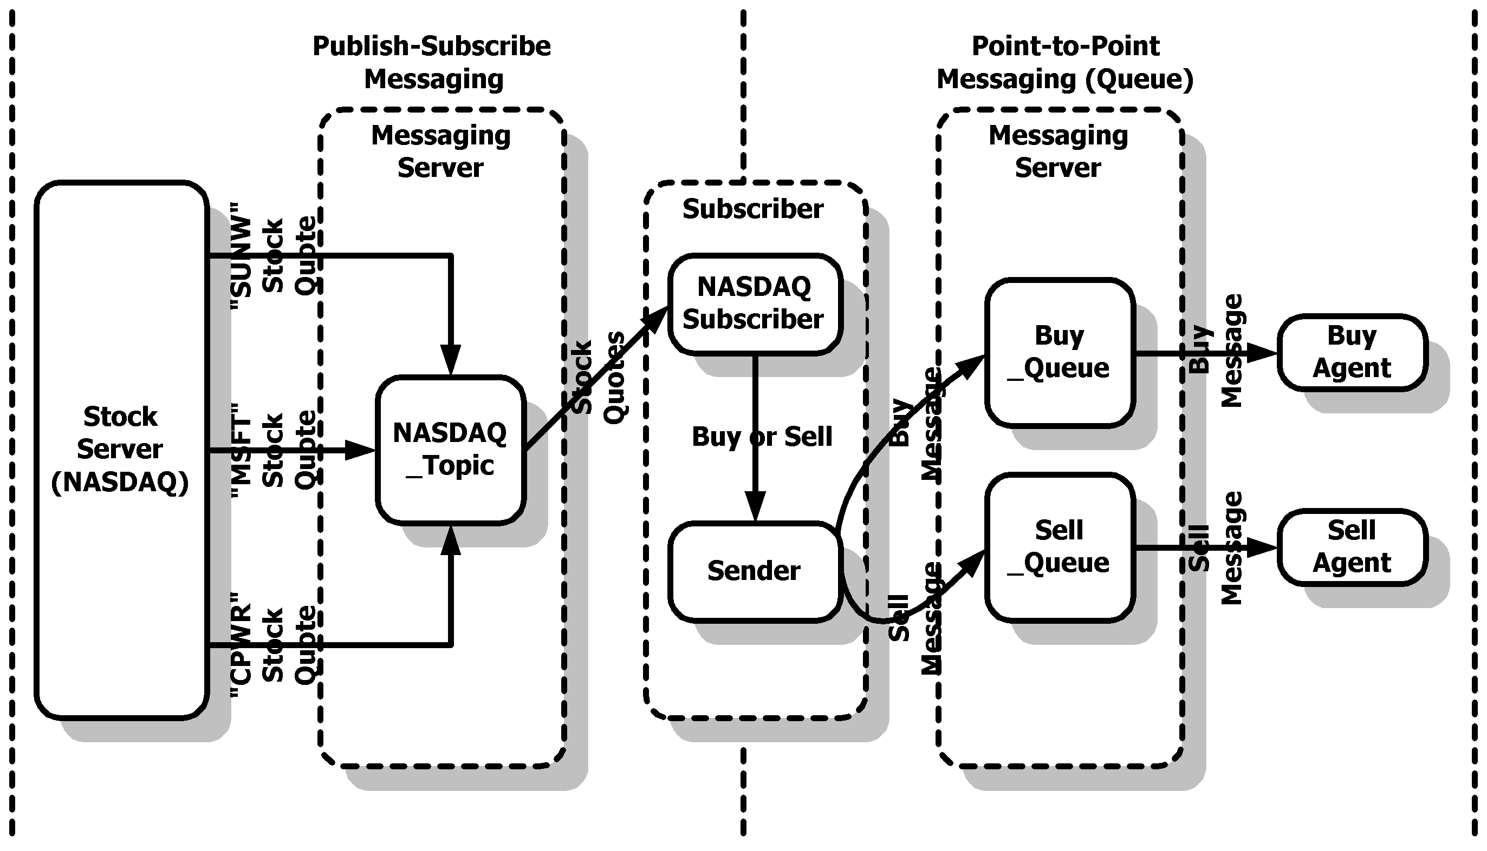
一个集成的例子：股票交易市场
股票
服务器
不同的
topic
消息队列
炒股者
发布-订阅模式
点对点模式

Slide 47
Apache ActiveMQ消息中间件
开源消息中间件(Message Oriented Middleware,MOM)
支持JMS规范
支持点对点(PTP)消息传送模式
支持订阅/发布(Pub/Sub)消息传送模式

Slide 48
Message Oriented Middleware,MOM
Message-oriented middleware (MOM) is best described as a category of software for communication in an loosely-coupled, reliable, scalable and secure manner amongst distributed applications or systems.为分布式应用各模块提供松耦合、可靠、可扩展健全的通讯的一种软件
The overall idea with a MOM is that it acts as a message mediator between message senders and message receivers.协调消息发送者和接收者
This is the mechanism that allows for loose coupling between senders and receivers as there is no requirement for each to be connected to the MOM for sending and receiving messages.可在不连接MOM的情况下进行收发
Senders know nothing about receivers and receives know nothing about senders. 发送者和接收者不必相互知道对方
Notes:
来自ActiveMQ in action,Chapter2.2

Slide 49
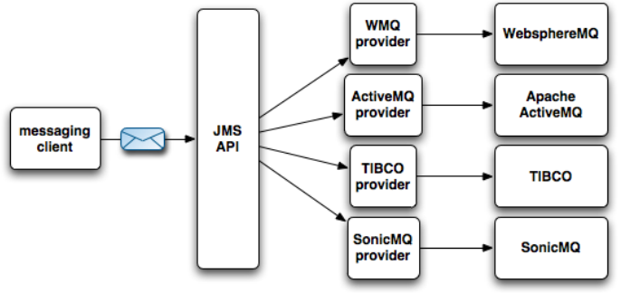
JMS
It is an API that abstracts the interaction between messaging clients and MOMs in the same manner that JDBC abstracts communication with relational databases.类似JDBC/ODBC是连接各种MOM的一套标准接口，JMS的实现则是连接应用程序和MOM的中间件

Slide 50
Apache ActiveMQ 的PTP模式（类似管道风格）
消息从一个生产者传送至一个消费者。
消息首先被传送至消息队列，然后根据队列传送策略，从该队列将消息传送至向此队列进行注册的某一个消费者，一次只传送一条消息。
可以向消息队列发送消息的生产者的数量没有限制。
如果还没有在消息队列中注册的消费者，队列将保留它收到的消息，并在某个消费者向该队列进行注册时将消息传送给该消费者。

Slide 51
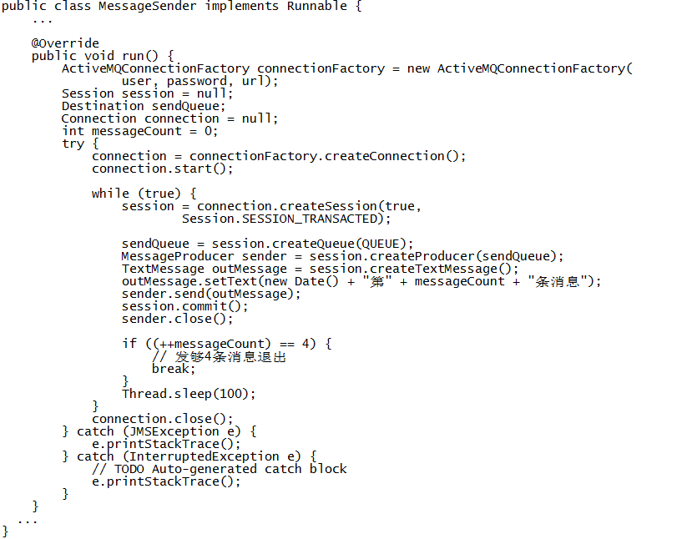
Sender

Slide 52
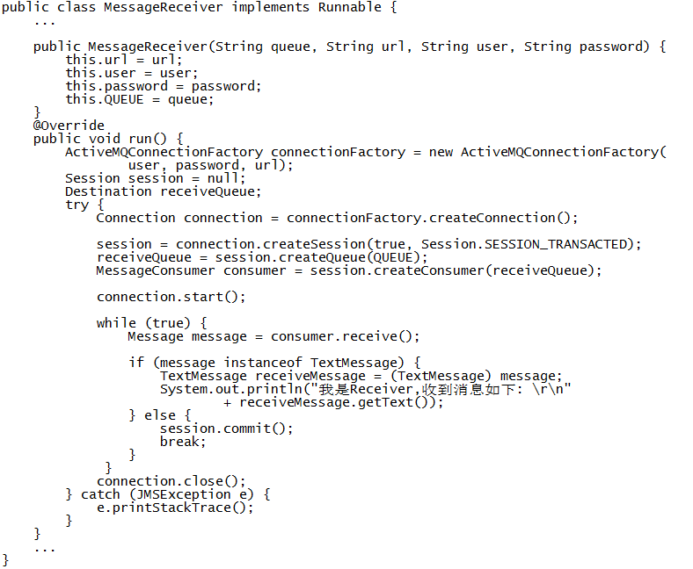
Receiver
注意：主动接受！

Slide 53
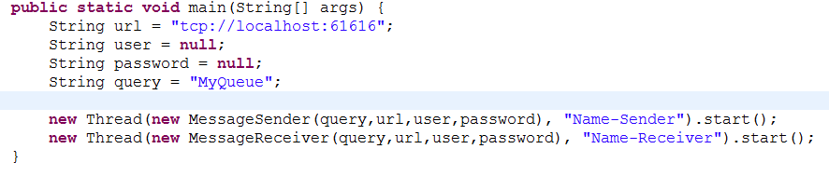
Main Class
注意：事先运行ActiveMQ
Notes:
无耦合

Slide 54
Apache ActiveMQ的Pub/Sub模式
消息从一个生产者传送至任意数量的消费者。在此传送模型中，目标是一个主题。
消息首先被传送至主题目标，然后传送至所有已订阅此主题的活动消费者。
可以向主题目标发送消息的生产者的数量没有限制，并且每个消息可以发送至任意数量的订阅消费者。
主题目标也支持持久订阅。持久订阅表示消费者已向主题目标进行注册，但在消息传送时此消费者可以处于非活动状态。当此消费者再次处于活动状态时，它将接收此信息。如果没有已经向主题目标注册的消费者，主题不保留其接收到的消息，除非有非活动消费者注册了持久订阅。

Slide 55
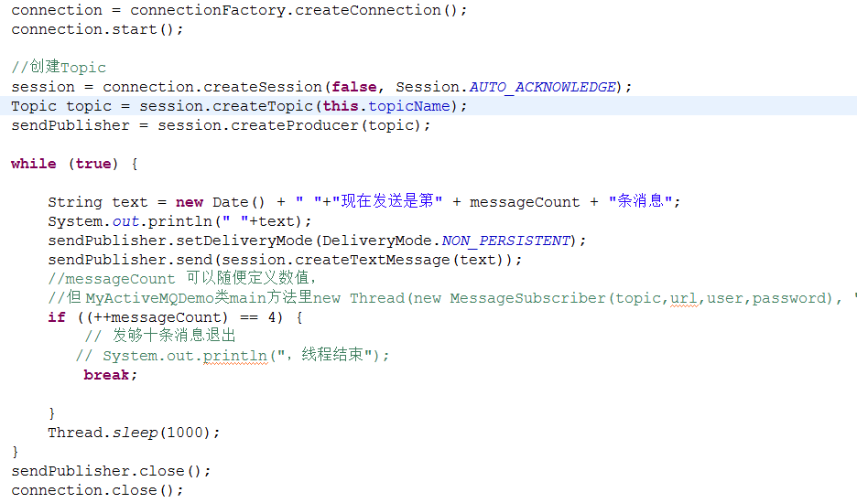
Publisher

Slide 56
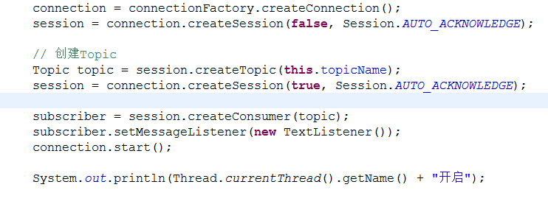
Subscriber
注意：注册事件监听！

Slide 57
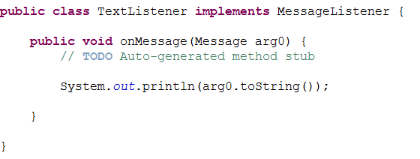
TextListener

Slide 58
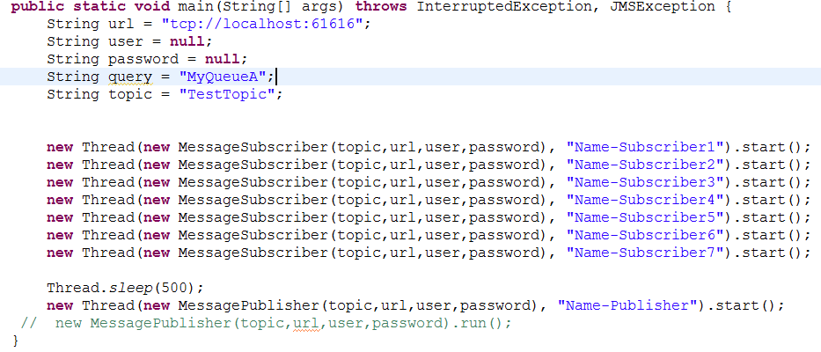
Main Class
注意：事先运行ActiveMQ

Slide 59

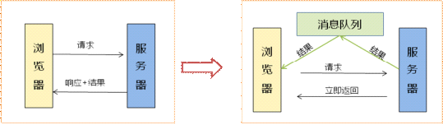
另一个MOM：CMQ
特点：
  1. 保证消息的传递；
  2. 提供异步的通信协议；
  3. 解耦；
  4. 提供路由。
http://wiki.open.qq.com/wiki/CMQ

Slide 60
Summary: 事件系统的分类
Event Systems
(事件系统)
EventManager with
separated dispatcher module
(有独立的事件分派模块)
EventManager without
separated dispatcher module
(无独立的事件分派模块)
All broadcasting
(全广播)
Selected broadcasting
(选择性广播)
Point-to-Point
(Queue-based)
点对点(基于队列)
Publish-Subscribe
(发布-订阅)
请仔细辨析这些不同类型的事件系统

Slide 61
5.4 事件系统的实现机制
Implementation Mechanisms in Event Systems

Slide 62
主要内容
WIN32 GUI events (Win32系统中的GUI事件)
JAVA event handling (JAVA中的事件处理)
Notes:
JMS (Java Message Service) (JMS中的事件处理) — 实验课
JAVA Observer Pattern (用JAVA实现观察者模式) — 实验课

Slide 63
5.4.1 WIN32 GUI events
(Win32系统中的GUI事件)

Slide 64
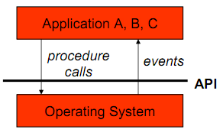
WIN32 Event Handling
Applications call the OS API(应用程序调用操作系统的API 注册自身及事件处理方法)
OS creates events to notify the applications (操作系统根据应用系统的行为，创建事件并通知其他已注册的应用程序)
  user input occurred (mouse, keyboard)
  messages from the network arrived, ...
  time-out happened, ...
  application opened, system will be shut down, ...
Notes:
操作系统关机…

Slide 65
WIN32 Event Handling
5
应用程序1 的消息循环:
循环接收属于应用程序1的消息
依据消
息和对
象控制
序列找
到对应
该消息
的对象
程序执
行之
6
消息m
消息2
消息1
用户产生的事件或其他
应用程序发出的消息
对象n
对象2
对象1
7
1
2
应用程序2 的消息循环:
循环接收属于应用程序2的消息
Windows系统的消息循环:
循环接收属于操作系统的消息
3
4
消息m
消息2
消息1
消息m
消息2
消息1
对象n
对象2
对象1
应用程序n 的消息循环:
循环接收属于应用程序n的消息
依据应用程序队列和消息
确定向哪个应用程序发送
消息m
消息2
消息1
对象n
对象2
对象1

Slide 66
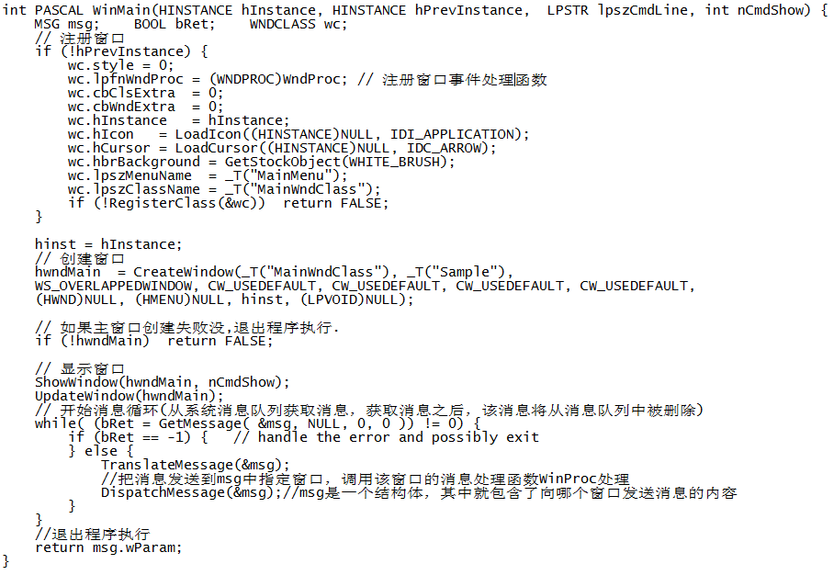
Win32 GUI Event Processing in C
GetMessage() looks in the message queue. If the message queue is empty your program basically stops and waits for one (it Blocks ).
Notes:
参考资料:theForger's Win32 API Tutorial, Page 21, Understanding the Message Loop
Windows的Main函数WinMain(程序执行的入口)
GetMessage() 从系统消息队列中取出一条消息，获取消息之后，将会使该消息被消息队列所删除（WM_PAINT消息除外，至于WM_PAINT则只有在其被合并处理之后才被删除）；另外GetMessage还有个特性，如果程序的消息队列是空的，也就是没有消息了，那么GetMessage就不会返回，直到等到下一条消息来再返回，Windows会将处于等待的程序转入Idle模式，所以那个while循环是不会出现CPU100%的占用率的。
DispatchMessage 把消息发送到msg中指定窗口，调用该窗口的消息处理函数WinProc处理
msg的类型是结构体，其中就包含了向哪个窗口发送消息的内容。

Slide 67
Win32 GUI Event Processing in C
WIN32消息的定义
typedef struct tagMSG {
HWND hwnd; // 接受该消息的窗口句柄
UINT message; // 事件标识符，也就是消息ID
WPARAM wParam; // 事件的特定附加信息，依赖于事件
LPARAM lParam; // 事件的特定附加信息，依赖于事件
DWORD time; // 消息被Post时的时间，以毫秒形式给出
POINT pt; // 消息创建时的鼠标/光标在屏幕坐标系中的位置
} MSG;

Slide 68
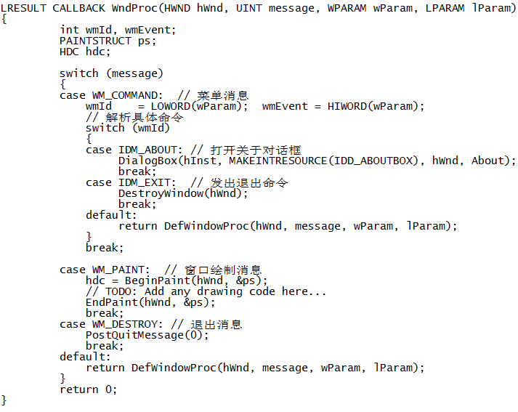
Win32 GUI Event Processing in C
菜单编号
Notes:
每个窗口都有对应的一个窗口处理函数，这个函数的作用就是处理与这个窗口有关的工作。

Slide 69
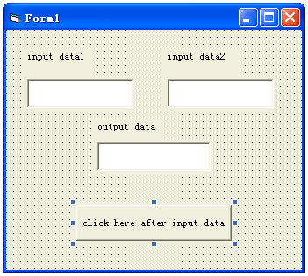
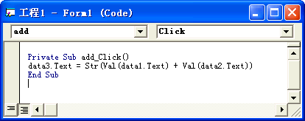
Win32 GUI Event Processing in Visual Basic
对事件的处理机制进行了封装，只需编写事件处理函数（对象名_事件名），并被系统自动调用

Slide 70
5.4.2 JAVA event handling
(JAVA中的事件处理)

Slide 71
JAVA程序的事件处理
处理事件的一般步骤是(类似Win32事件机制)：
  注册监听器以监听事件源产生的事件(如通过ActionListener来响应用户点击按钮);
  定义处理事件的方法(如在ActionListener中的actionPerformed中定义相应方法).
两种实现方式：
  可以使用多个监听器来分别响应不同组件产生的各种事件。
  为了简化，利用继承自父类的监听器以及多个if语句来决定是哪个组件产生的事件并加以处理；
Notes:
ActionListener即Observer

Slide 72
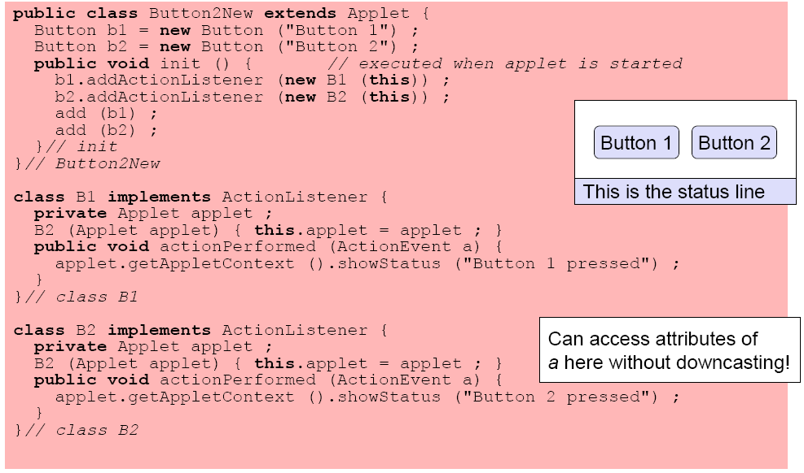
JAVA事件处理 (策略1：注册事件监听器)

Slide 73
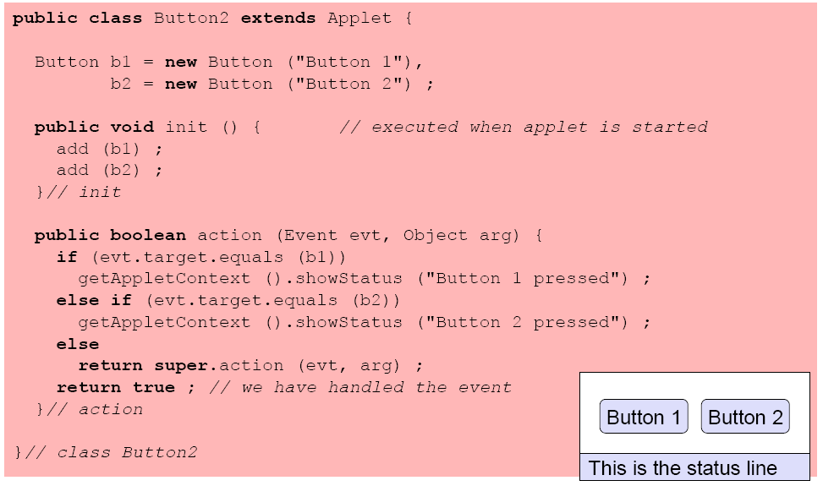
JAVA事件处理 (策略2：单一的事件处理器)
Notes:
Listener机制

Slide 74
5.5 事件系统的优缺点分析
Advantages and Disadvantages of
Event Systems

Slide 75
优点
支持实现交互式系统（用户输入/网络通讯）
异步执行，不必同步等待执行结果；
为软件复用提供了强大的支持。
  当需要将一个构件加入现存系统中时，只需将它注册到系统的事件中；
为系统动态演化带来了方便。
  构件独立存在，当用一个构件代替另一个构件时，不会影响到其它构件的接口；
对事件的并发处理将提高系统性能；
健壮性：一个构件出错将不会影响其他构件。

Slide 76
缺点
隐式调用方式使得系统的同步、验证和调试变得异常困难：
  构件放弃了对系统计算的控制。一个构件触发一个事件时，不能确定其它构件是否会响应它。而且即使它知道事件注册了哪些构件的构成，它也不能保证这些过程被调用的顺序。
  既然过程的语义必须依赖于被触发事件的上下文约束，关于正确性的推理则难以保证。
  传统的基于先验和后验条件的验证变得不可能。
数据交换的问题：
  数据可通过事件直接在系统间传递(无调度模块时)，但在具有独立调度模块的事件系统中，数据则需要经过调度模块的传递。在这些情况下，全局性能和资源管理成为了系统的瓶颈。

Slide 77
结束

